Slide 1
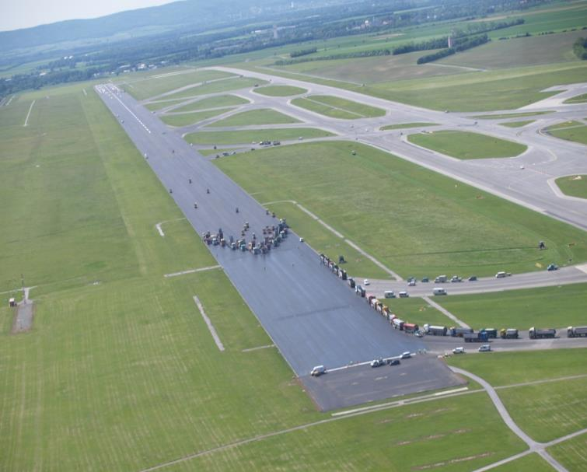
Flughafen Wien
Sanierung Piste 16/34
Max WEIXLBAUM
Flughafen Wien AG

Slide 2
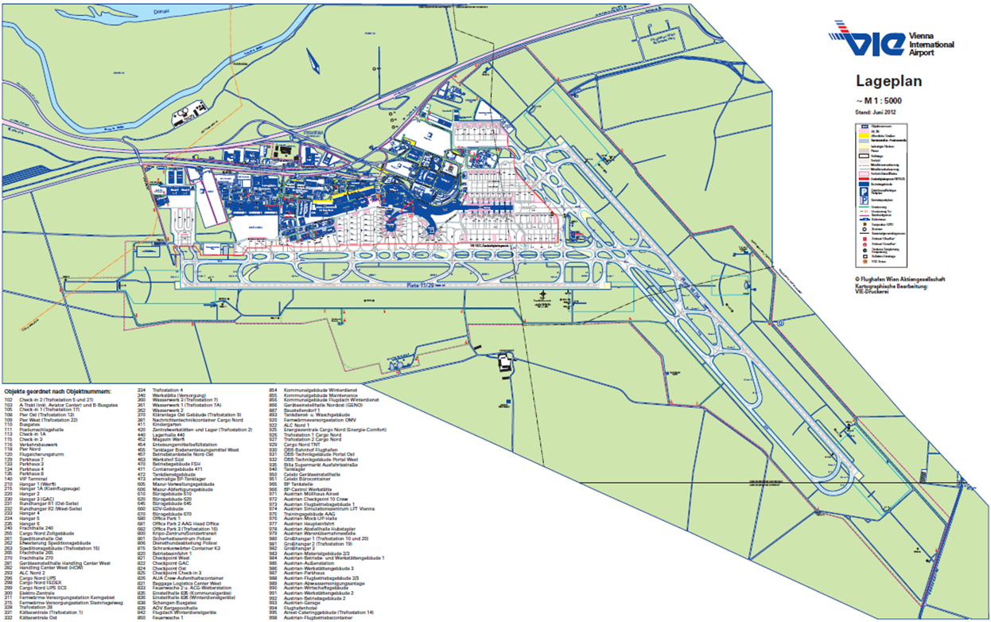
Flughafen Wien – Pistensystem 16/34

Slide 3
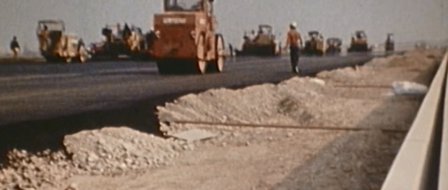
Projekterfordernis
Errichtung 1976
Instandsetzung 1993
steigende Instandhaltungskosten
Lebensdauer der Deckschicht erreicht
Verbesserung der Schultern (Tragfähigkeit)
Vorbereitung Befeuerung TDZ 34
Rollwegsanierung und -anpassung

Slide 4
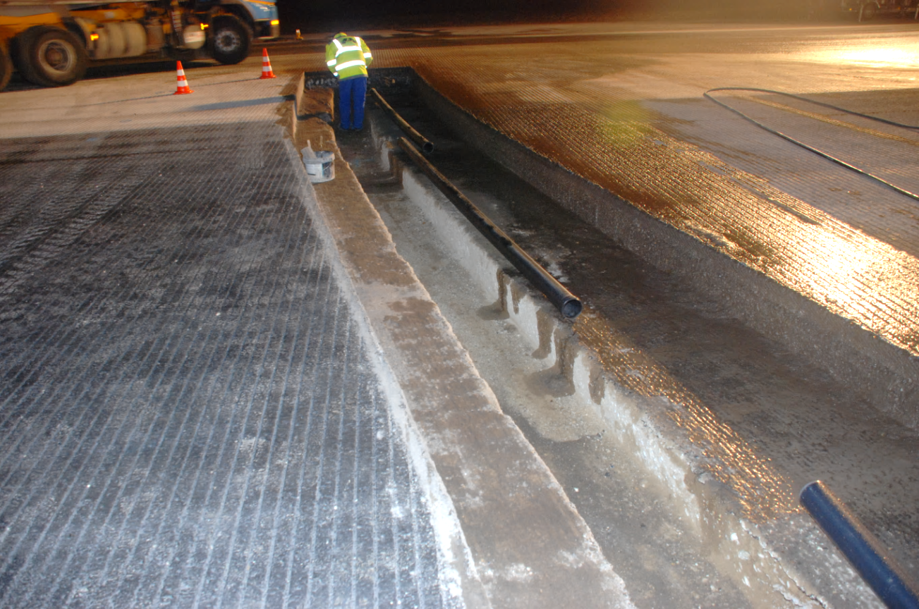
Piste Schlitze
5.000 m KSR
63.000 m Kabel

Slide 5
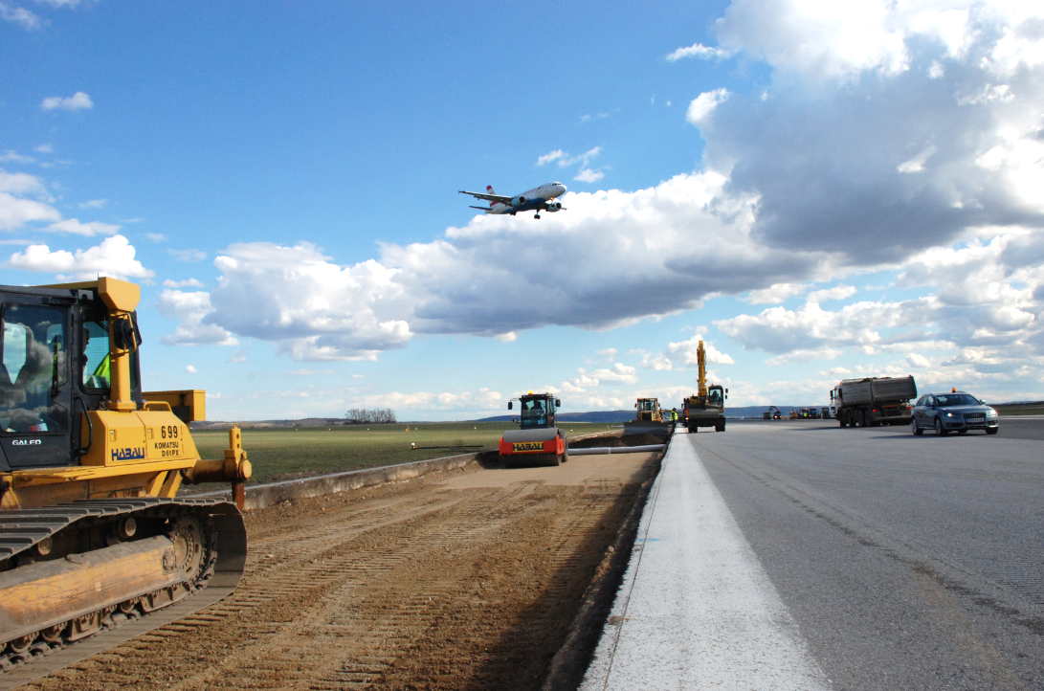
Piste Schultern (Tragfähigkeit)
45.000 m³ Aushubmaterial

Slide 6
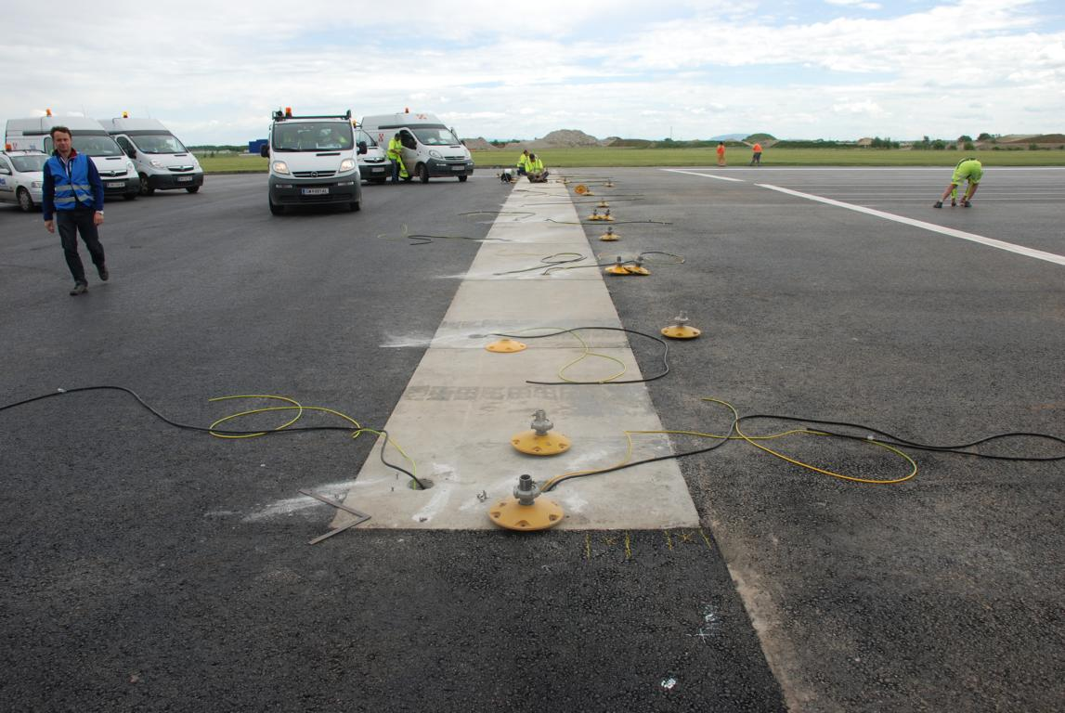
Piste Schwelle
850 ST Feuer
12.000 m Markierung

Slide 7
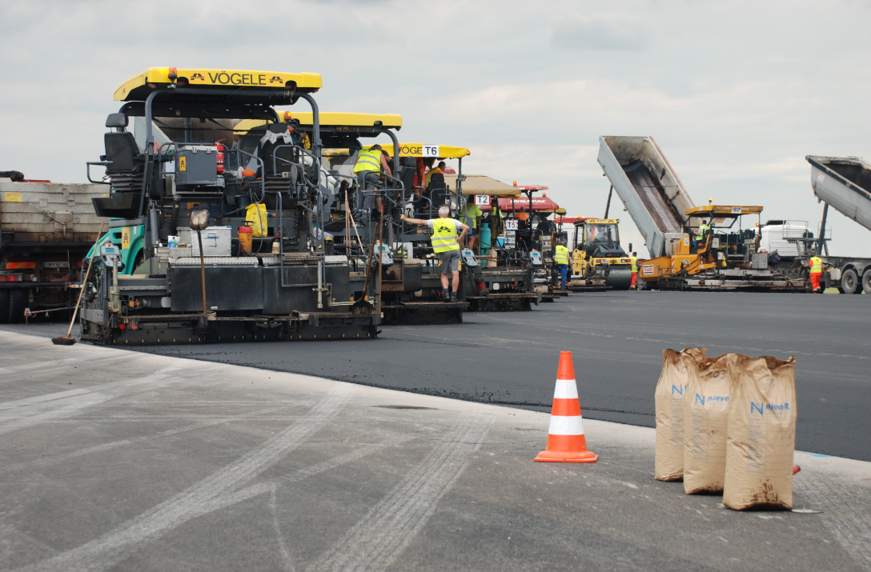
Piste Binder- und Deckschicht
80.000 t Asphaltabtrag
82.000 t Asphaltmischgut

Slide 8
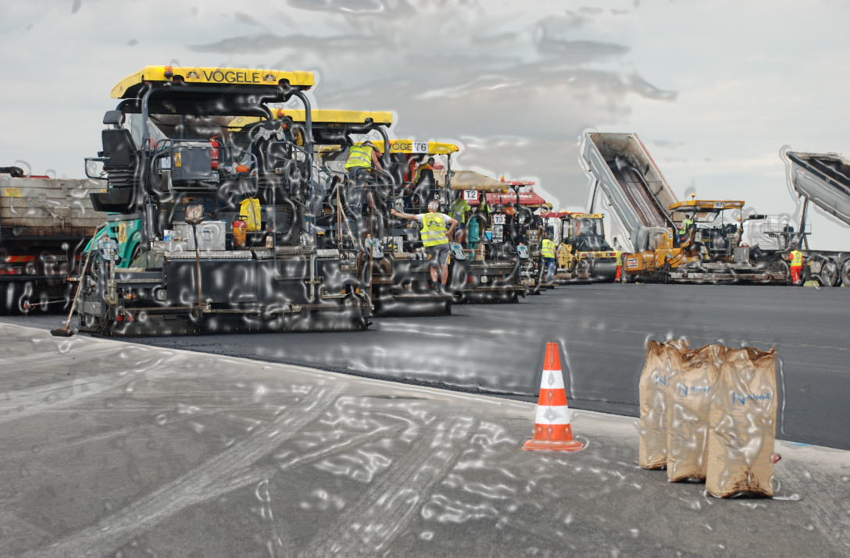
Piste Binder- und Deckschicht
4 cm AC 16 deck PmB 45/80-65, A2, GS
8 cm AC 22 binder PmB 45/80-65, H1, G4, NV
8 cm AC 22 trag … (vorher 10cm), Bestand
10 cm AC 32 trag …, Bestand
30 cm zementstabilisierte Tragschicht, Bestand
50 cm Frostschutzschicht, Bestand

Slide 9
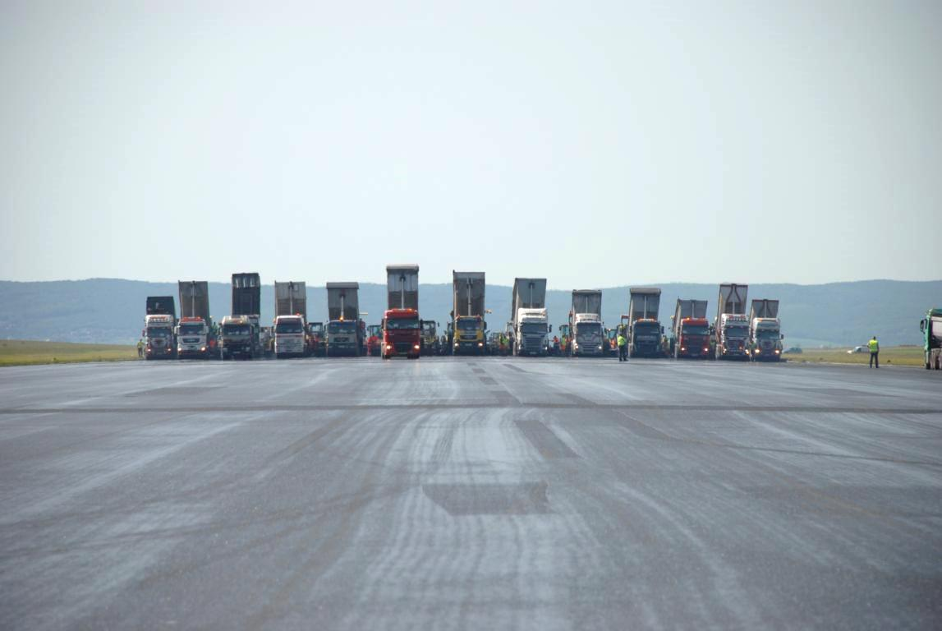
Piste Binder- und Deckschicht

Slide 10
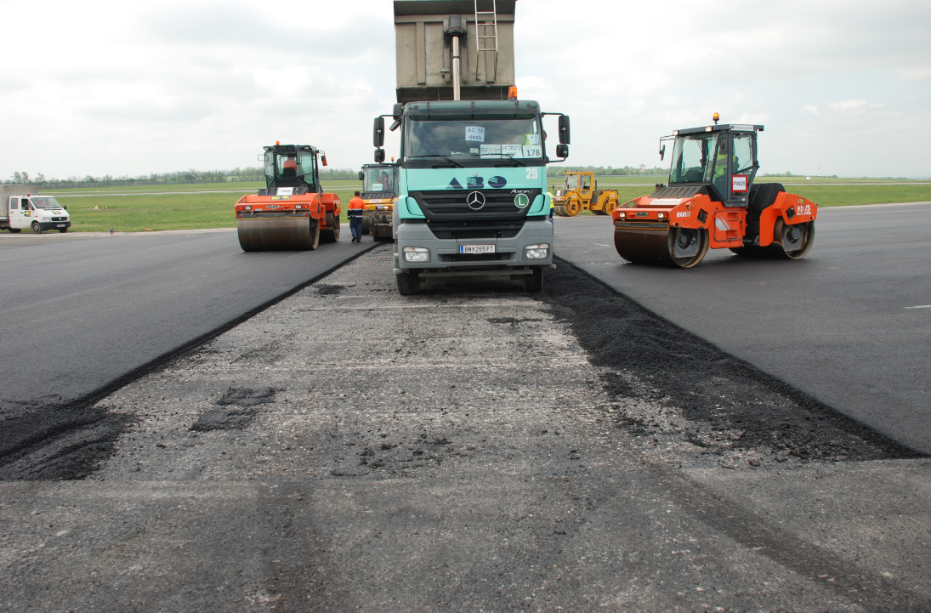
Rollwege (Binder- und) Deckschicht

Slide 11
Zeitliche Voraussetzungen
Nachtschicht
21:00 Uhr - 07:00 Uhr
(8,5 h Nettoarbeitszeit)
Wochenende
Freitag 21:00 Uhr – Sonntag 16:00 Uhr

Slide 12
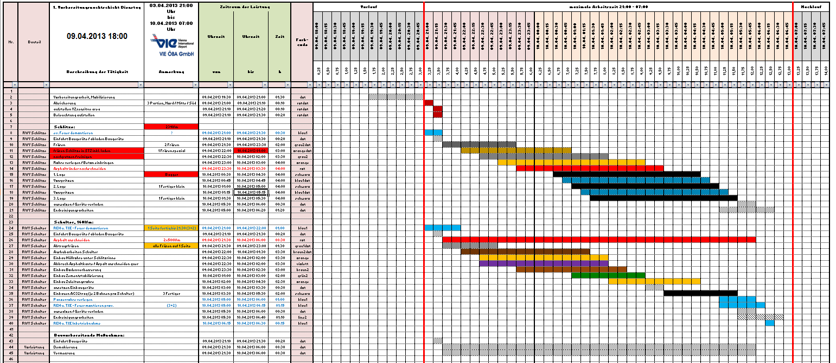
Detaillierte Ablaufplanung
Nachtschicht
21:00 Uhr - 07:00 Uhr
am Beginn 2 Bauteile:
Schlitze für TDZ-Befeuerung 34
Pistenschulter (östlich und westlich)
15 Minuten Taktung
ca. 38 definierbare Einzelleistungen

Slide 13
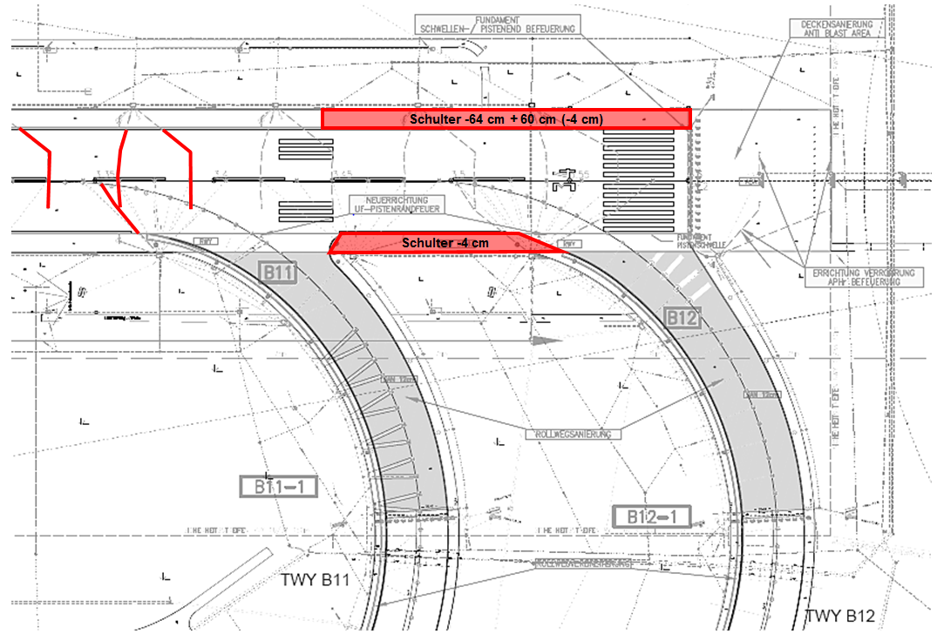
Detaillierte Bauplanung
Arbeiten von Schwelle 34 nach Schwelle 16

Slide 14
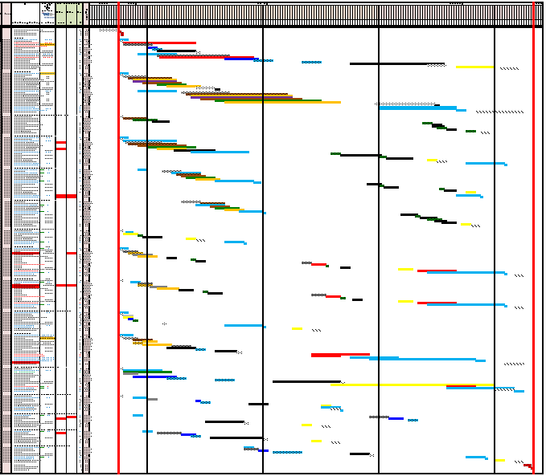
Detaillierte Ablaufplanung
Wochenende
Freitag 21:00 Uhr – Sonntag 16:00 Uhr
16 Bauteile:
Schulter, Schwelle, Binder, Decke
TCL, Fillet, …
15 Minuten Taktung
    ca. 225 definierbare Einzelleistungen

Slide 15
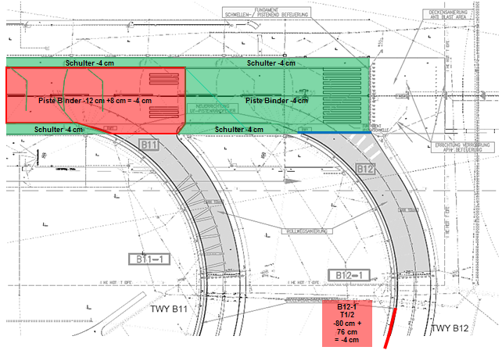
Detaillierte Bauplanung
Projektgrundlage:
fertiggestellte Deckschichten
dürfen nicht mehr befahren werden

Slide 16
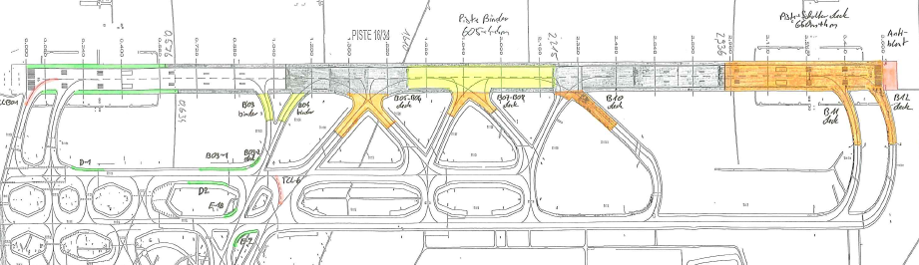
Rahmenbedingungen
Flexibilität (Übergabe, Tag/Nacht, Planung)
Termintreue
wetterbedingte Verschiebungen (AG und/oder AN)
Reaktion auf Unvorhersehbares (Bergekran)

Slide 17
Ablauf einer Nachtschicht
15⁰⁰ Uhr Meeting
16⁰⁰ Uhr vorläufige Entscheidung Sperre
19⁰⁰ Uhr Aufstellen aller Geräte nach Einsatz
20³⁰ Uhr endgültige Entscheidung Sperre
21⁰⁰ Uhr Sperre Piste und Beginn Sanierung
05⁰⁰ Uhr Ende der Bauarbeiten
06⁵⁰ Uhr Übergabe an den FBL
07⁰⁰ Uhr Freigabe der Piste für Flugbetrieb
07¹⁵ Uhr Nachbesprechung

Slide 18
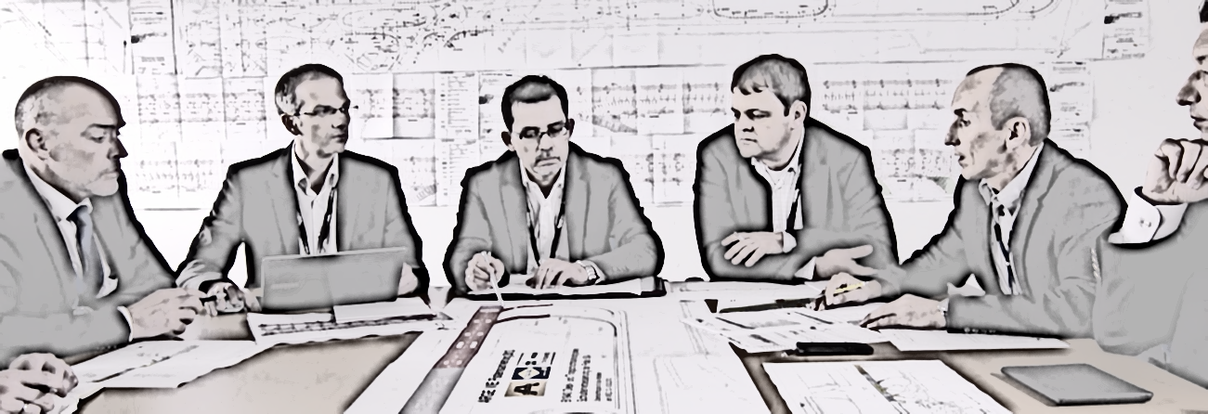
15⁰⁰ Uhr Meeting
ARGE schlägt Detailbauprogramm vor
FWAG entscheidet wetterbedingt mit Vorbehalt
die Möglichkeit der Durchführung der Arbeiten

Slide 19
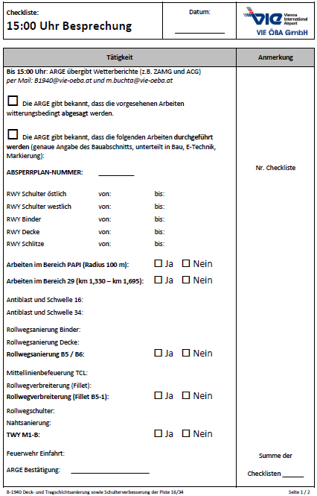
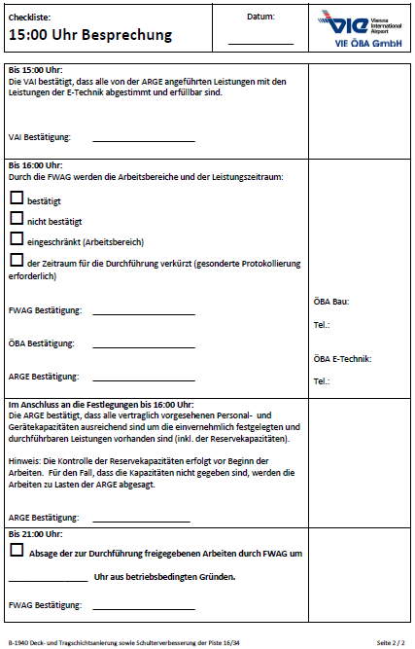
16⁰⁰ Uhr vorläufige Entscheidung Sperre

Slide 20
Ablauf einer Nachtschicht
15⁰⁰ Uhr Meeting
16⁰⁰ Uhr vorläufige Entscheidung Sperre
19⁰⁰ Uhr Aufstellen aller Geräte nach Einsatz
20³⁰ Uhr endgültige Entscheidung Sperre oder nicht
21⁰⁰ Uhr Sperre Piste und Beginn Sanierung
05⁰⁰ Uhr Ende der Bauarbeiten
06⁵⁰ Uhr Übergabe an den FBL
07⁰⁰ Uhr Freigabe der Piste für Flugbetrieb
07¹⁵ Uhr Nachbesprechung

Slide 21
19⁰⁰ Uhr Aufstellen aller Geräte nach Einsatz
Nachtschicht:
250-320 Bauarbeiter
15 Asphaltfräsen mit Tieflader
15 HD- und Kehrgeräte
110 LKW
12 Bagger
12 Asphaltfertiger
30 Walzen
8 Grader
10 Tieflader
30 PKW bzw. Pritschen
Wochenendschicht:
450 Bauarbeiter
26 Asphaltfräsen mit Tieflader
24 HD- und Kehrgeräte
240 LKW
17 Bagger
14 Asphaltfertiger
33 Walzen
15 Tieflader
8 Grader
35 PKW bzw. Pritschen

Slide 22
Ablauf einer Nachtschicht
15⁰⁰ Uhr Meeting
16⁰⁰ Uhr vorläufige Entscheidung Sperre
19⁰⁰ Uhr Aufstellen aller Geräte nach Einsatz
20³⁰ Uhr endgültige Entscheidung Sperre
21⁰⁰ Uhr Sperre Piste und Beginn Sanierung
05⁰⁰ Uhr Ende der Bauarbeiten
06⁵⁰ Uhr Übergabe an den FBL
07⁰⁰ Uhr Freigabe der Piste für Flugbetrieb
07¹⁵ Uhr Nachbesprechung

Slide 23
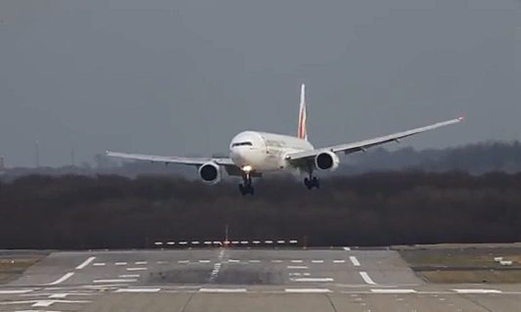
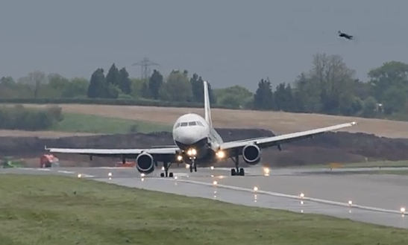
20³⁰ Uhr endgültige Entscheidung Sperre
CROSS
WIND

Slide 24
Ablauf einer Nachtschicht
15⁰⁰ Uhr Meeting
16⁰⁰ Uhr vorläufige Entscheidung Sperre
19⁰⁰ Uhr Aufstellen aller Geräte nach Einsatz
20³⁰ Uhr endgültige Entscheidung Sperre
21⁰⁰ Uhr Sperre Piste und Beginn Sanierung
05⁰⁰ Uhr Ende der Bauarbeiten
06⁵⁰ Uhr Übergabe an den FBL
07⁰⁰ Uhr Freigabe der Piste für Flugbetrieb
07¹⁵ Uhr Nachbesprechung

Slide 25
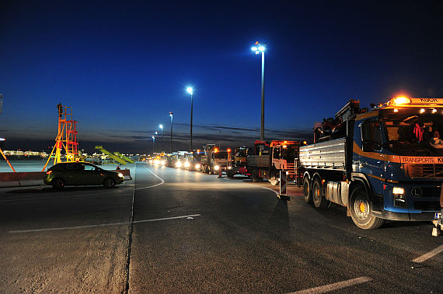
Einfahrt der Baugeräte

Slide 26
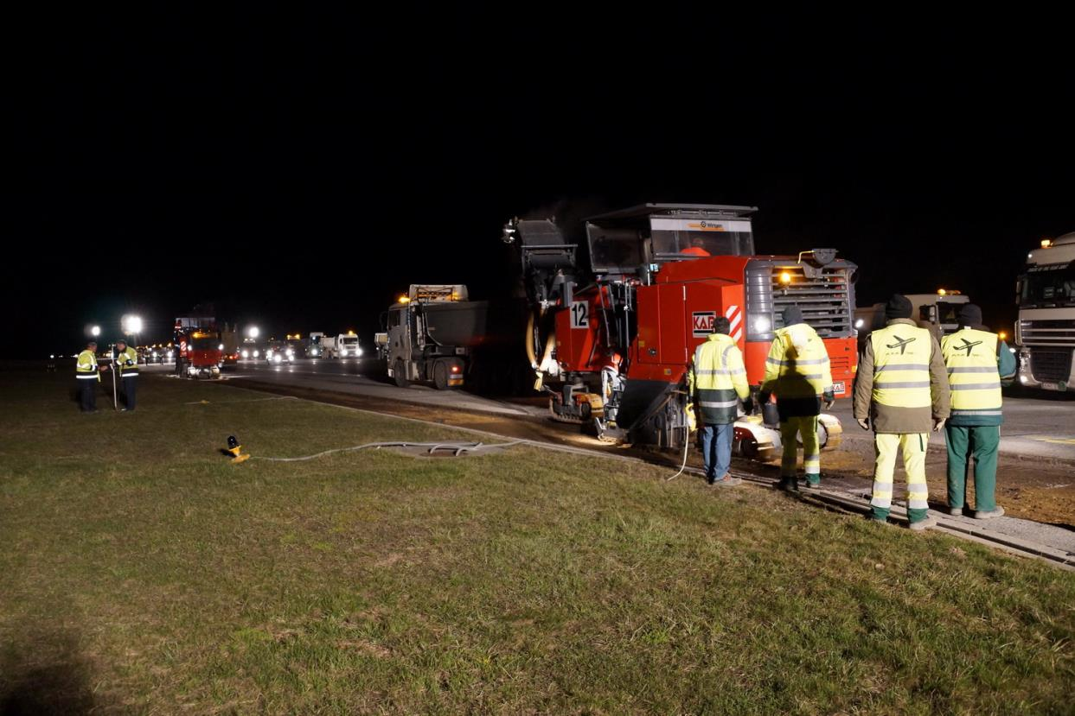
Arbeiten an den Schultern

Slide 27
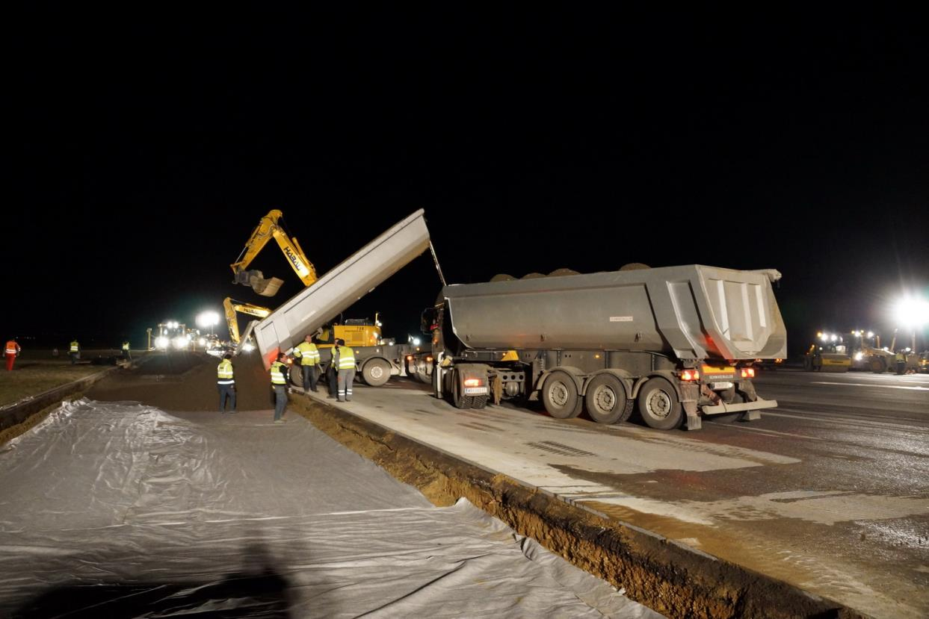
Arbeiten an den Schultern

Slide 28
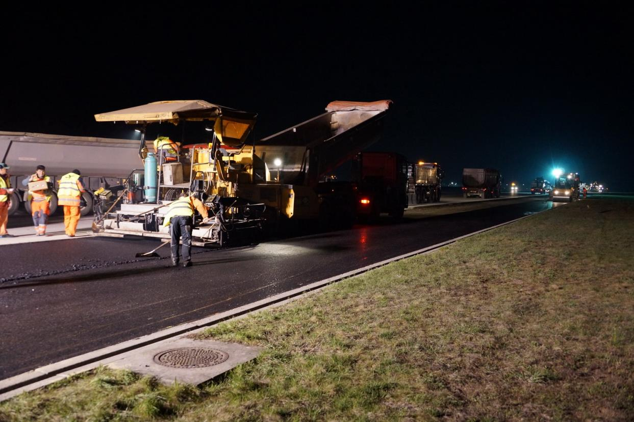
Arbeiten an den Schultern

Slide 29
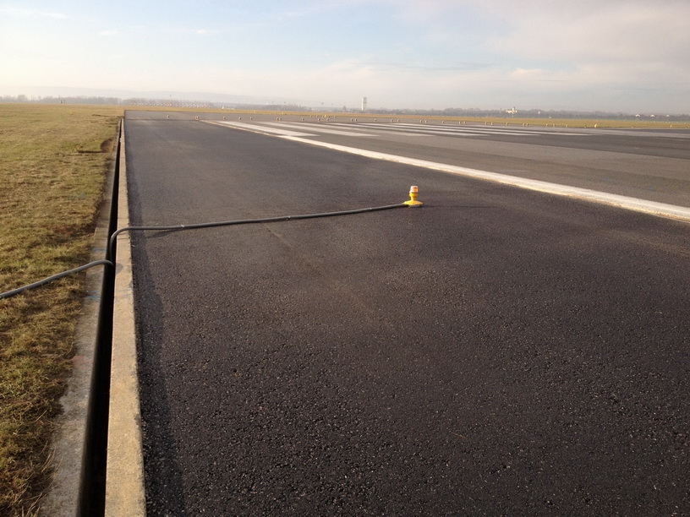
Arbeiten an den Schultern

Slide 30
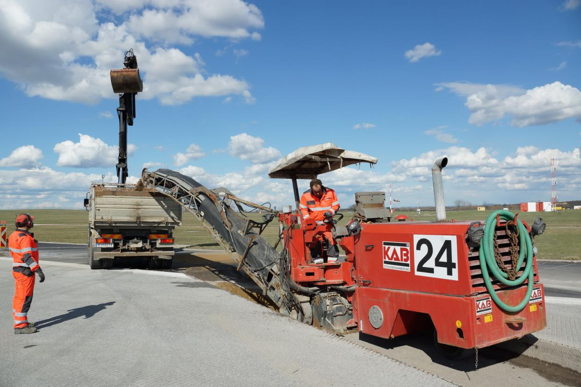
Arbeiten an den Schlitzen

Slide 31
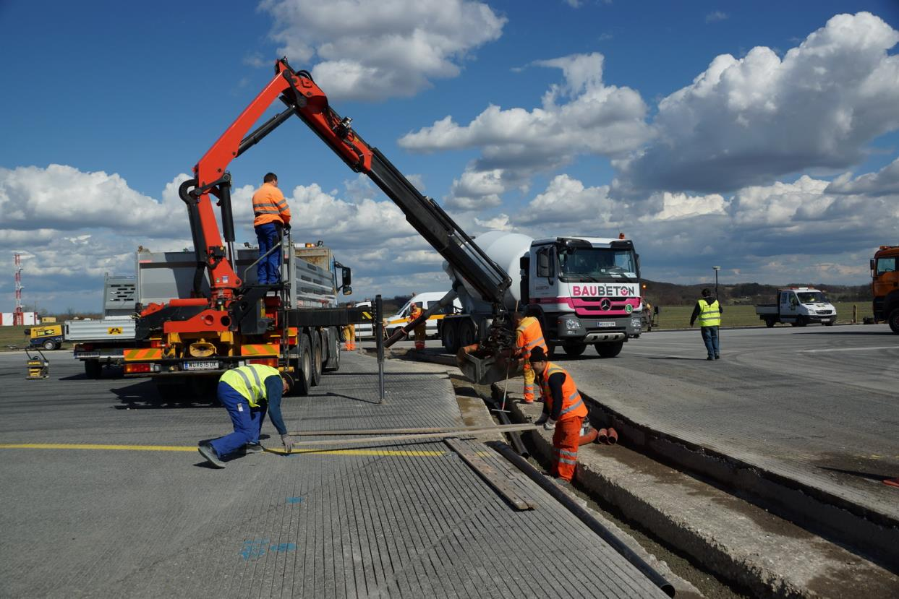
Arbeiten an den Schlitzen

Slide 32
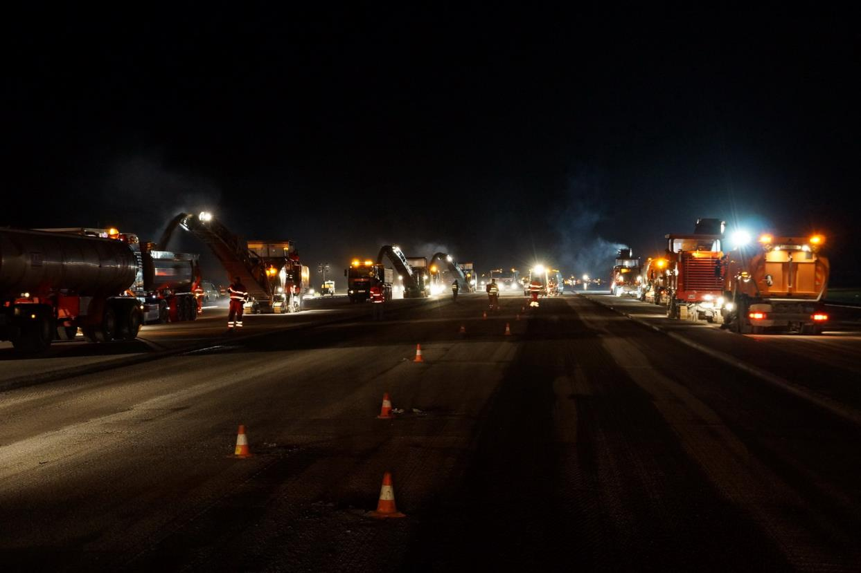
Arbeiten an der Piste

Slide 33
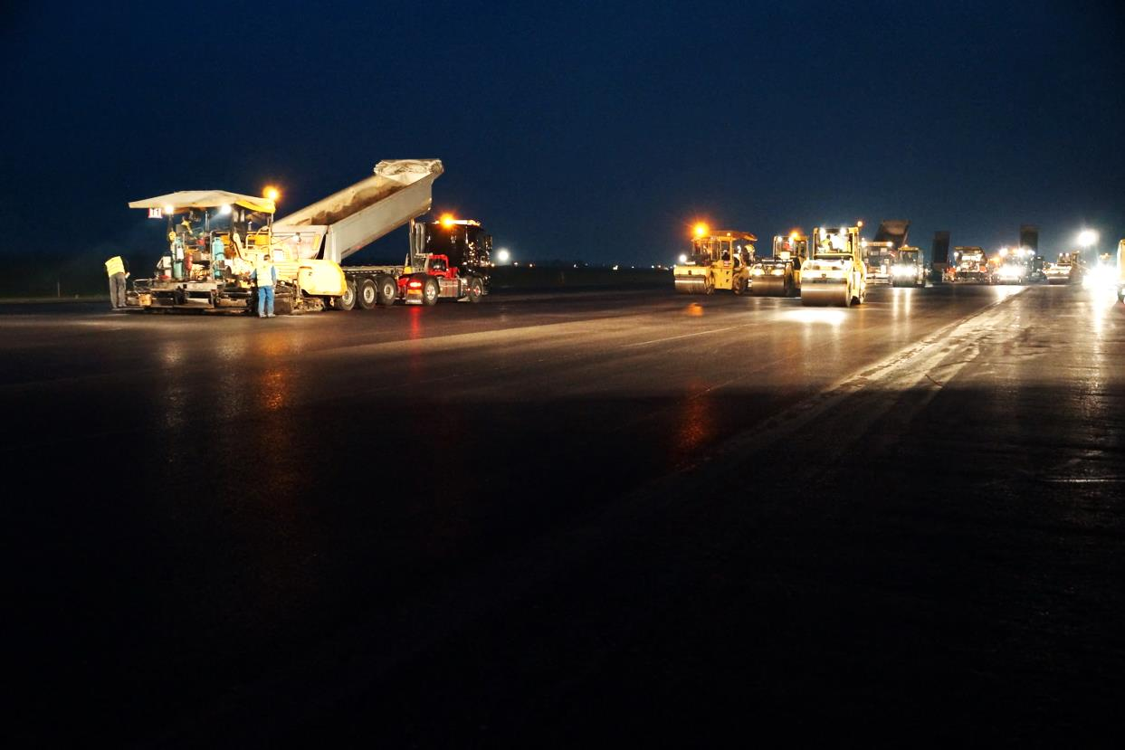
Arbeiten an der Piste

Slide 34
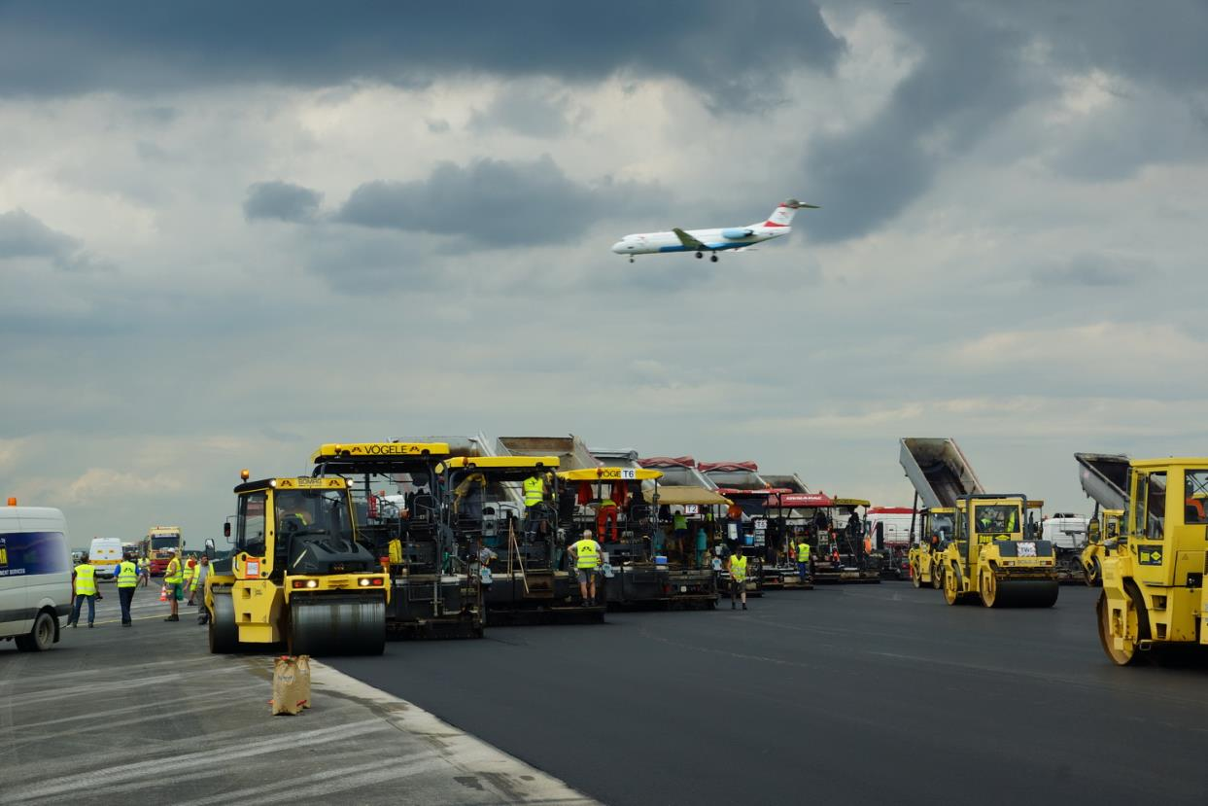
Arbeiten an der Piste

Slide 35
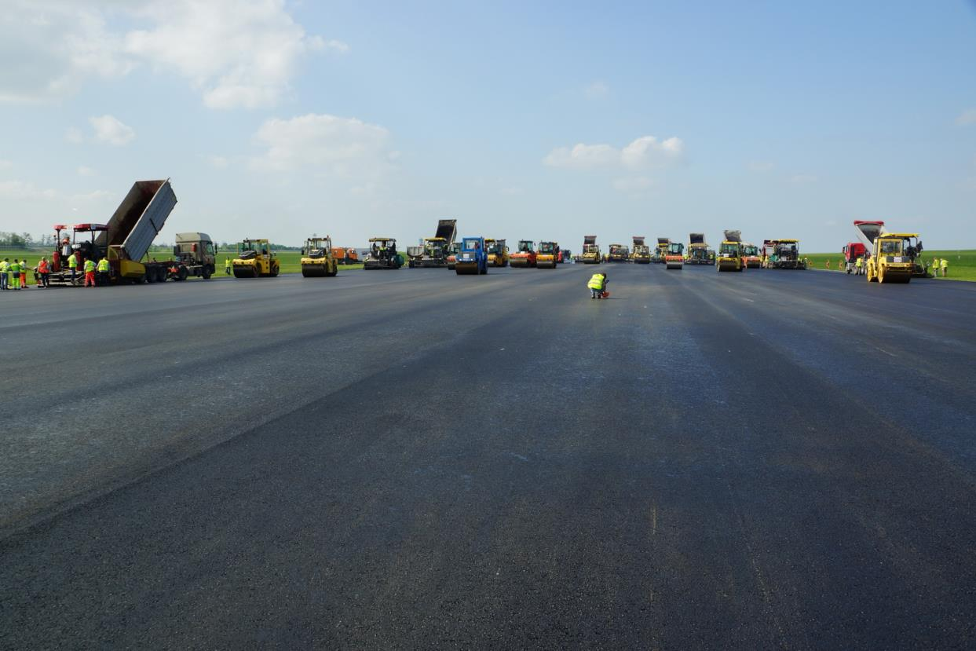
Arbeiten an der Piste

Slide 36
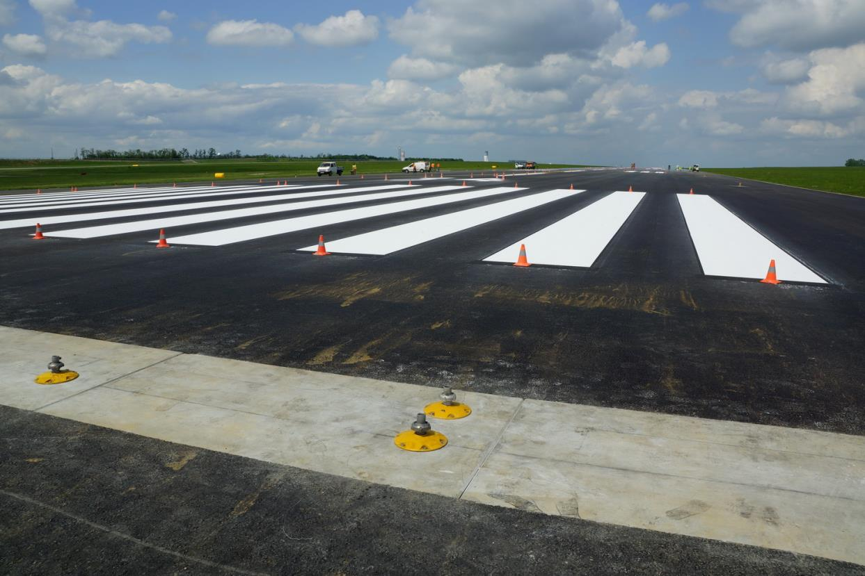
Arbeiten an der Piste

Slide 37
Ablauf einer Nachtschicht
15⁰⁰ Uhr Meeting
16⁰⁰ Uhr vorläufige Entscheidung Sperre
19⁰⁰ Uhr Aufstellen aller Geräte nach Einsatz
20³⁰ Uhr endgültige Entscheidung Sperre
21⁰⁰ Uhr Sperre Piste und Beginn Sanierung
05⁰⁰ Uhr Ende der Bauarbeiten
06⁵⁰ Uhr Übergabe an den FBL
07⁰⁰ Uhr Freigabe der Piste für Flugbetrieb
07¹⁵ Uhr Nachbesprechung

Slide 38
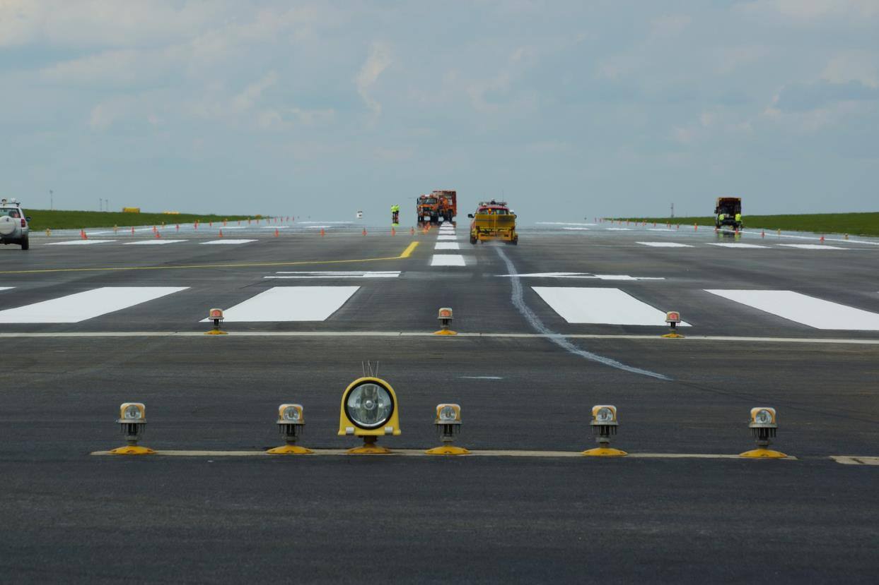
Griffigkeitsmessung

Slide 39
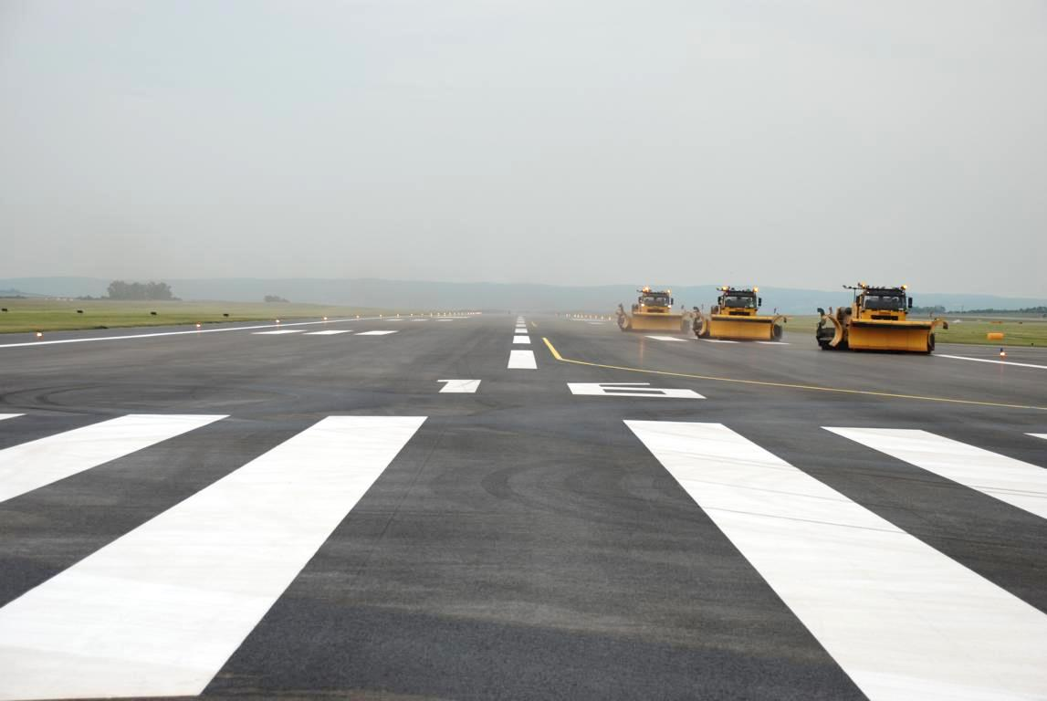
Endreinigung vor Pistenfreigabe

Slide 40
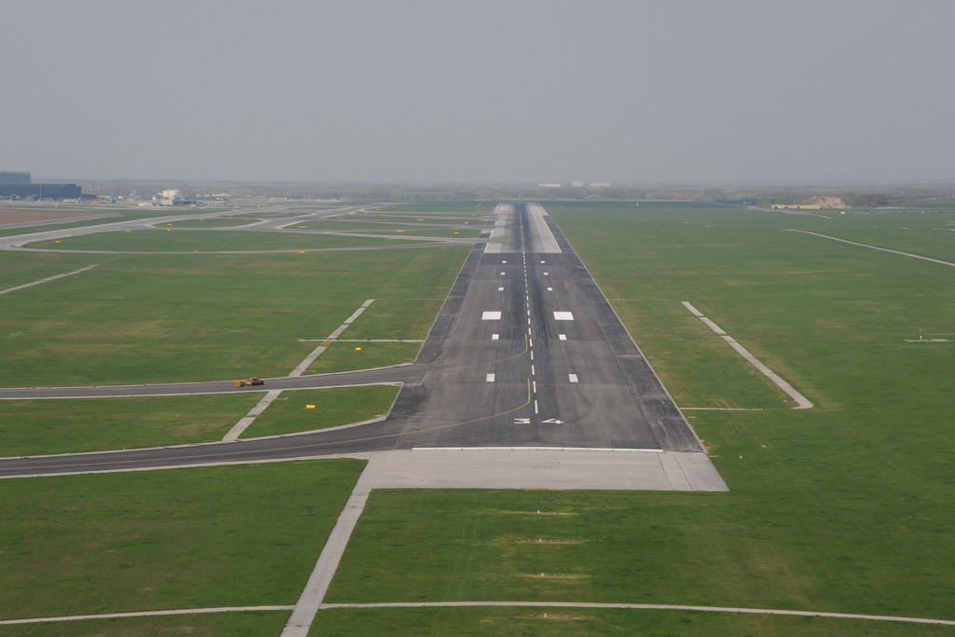
Anflug Schwelle 34

Slide 41
Ablauf einer Nachtschicht
15⁰⁰ Uhr Meeting
16⁰⁰ Uhr vorläufige Entscheidung Sperre
19⁰⁰ Uhr Aufstellen aller Geräte nach Einsatz
20³⁰ Uhr endgültige Entscheidung Sperre
21⁰⁰ Uhr Sperre Piste und Beginn Sanierung
05⁰⁰ Uhr Ende der Bauarbeiten
06⁵⁰ Uhr Übergabe an den FBL
07⁰⁰ Uhr Freigabe der Piste für Flugbetrieb
07¹⁵ Uhr Nachbesprechung, Optimierung und
Programmablauf der „heutigen“ Schicht

Slide 42
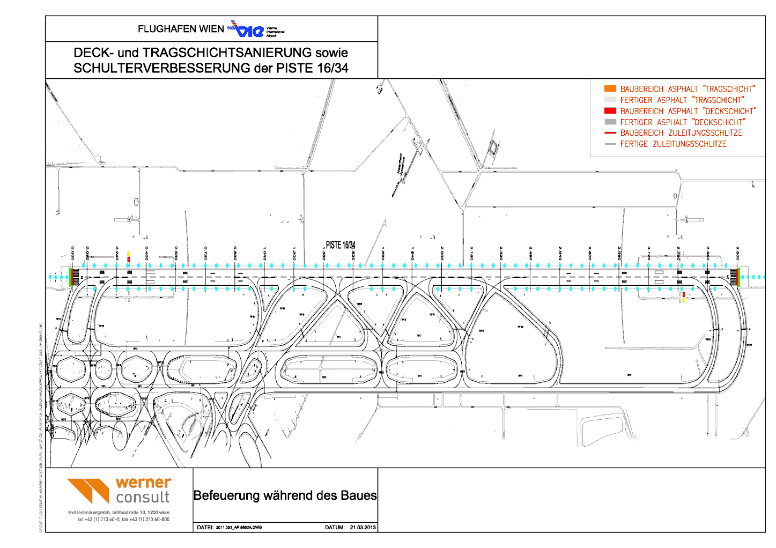

Slide 43
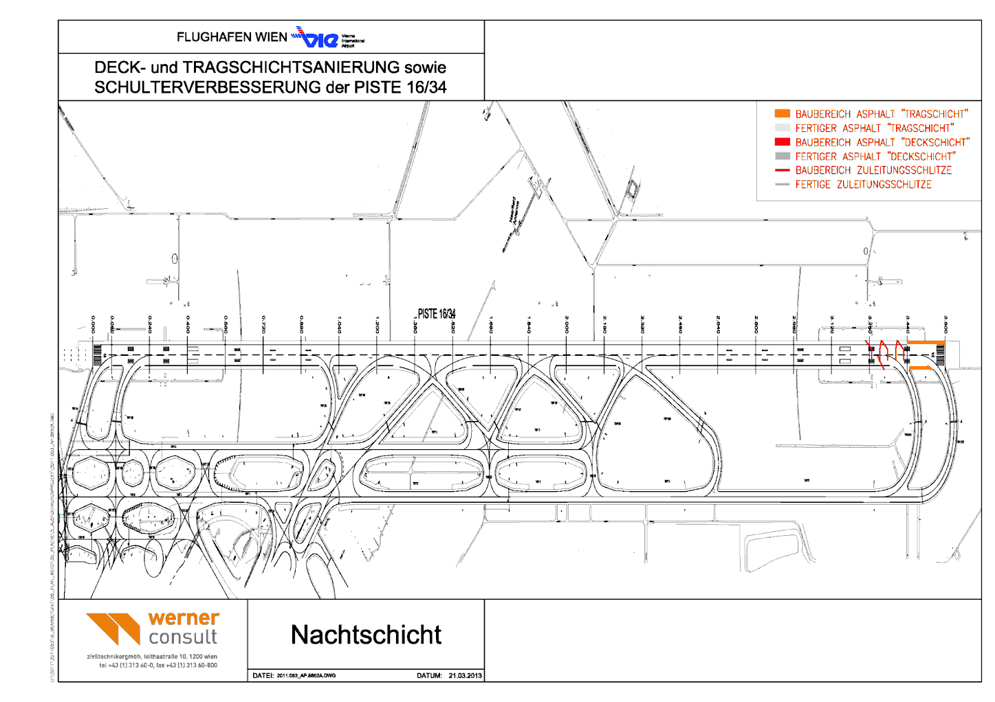

Slide 44
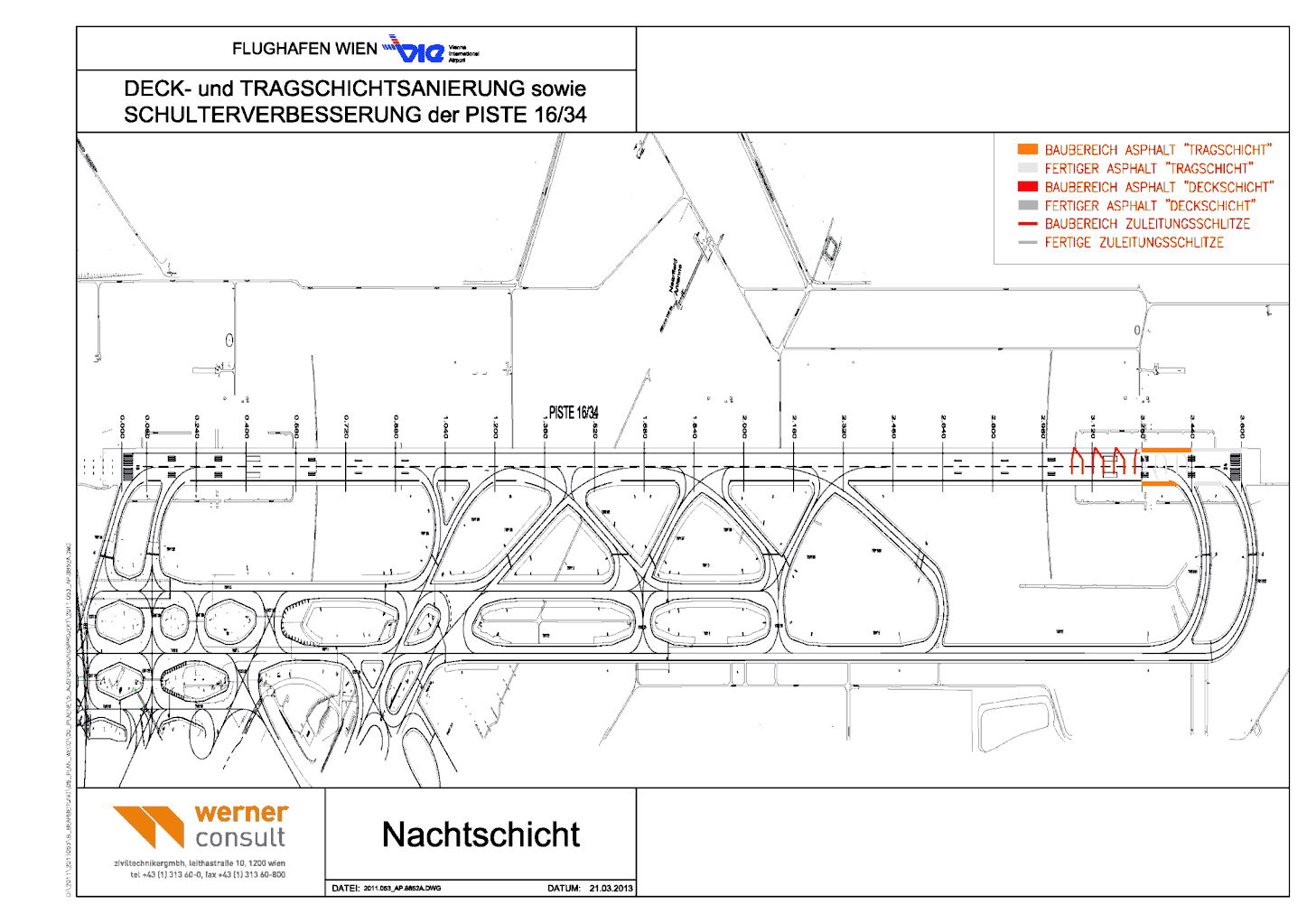

Slide 45
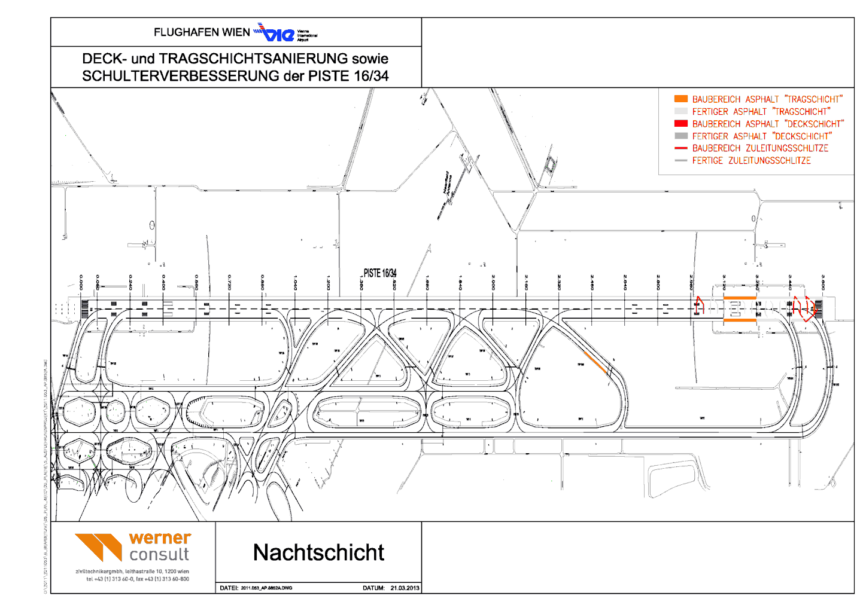

Slide 46
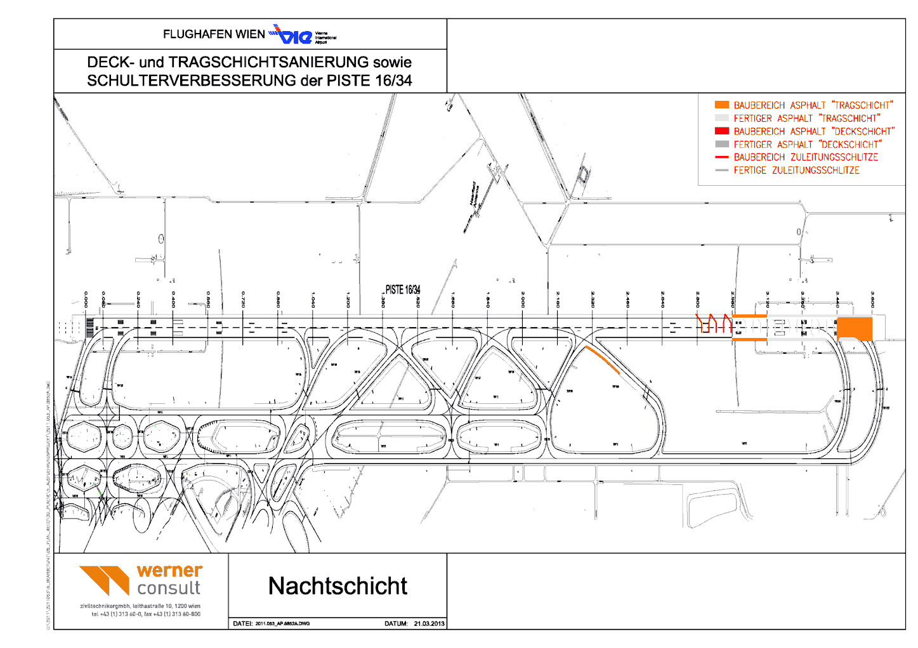

Slide 47
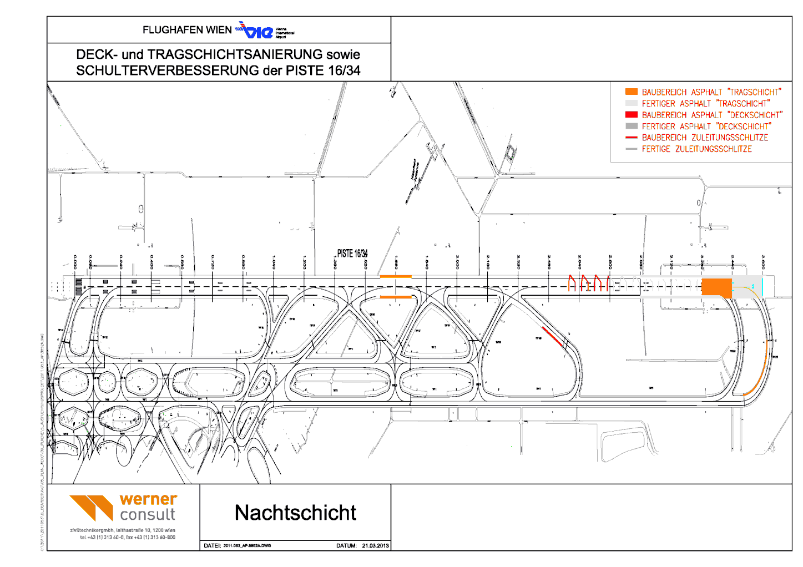

Slide 48
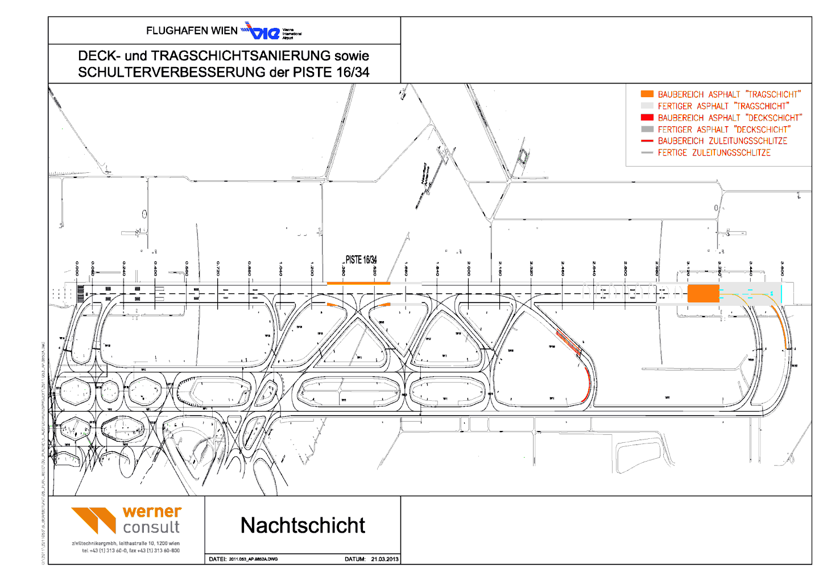

Slide 49
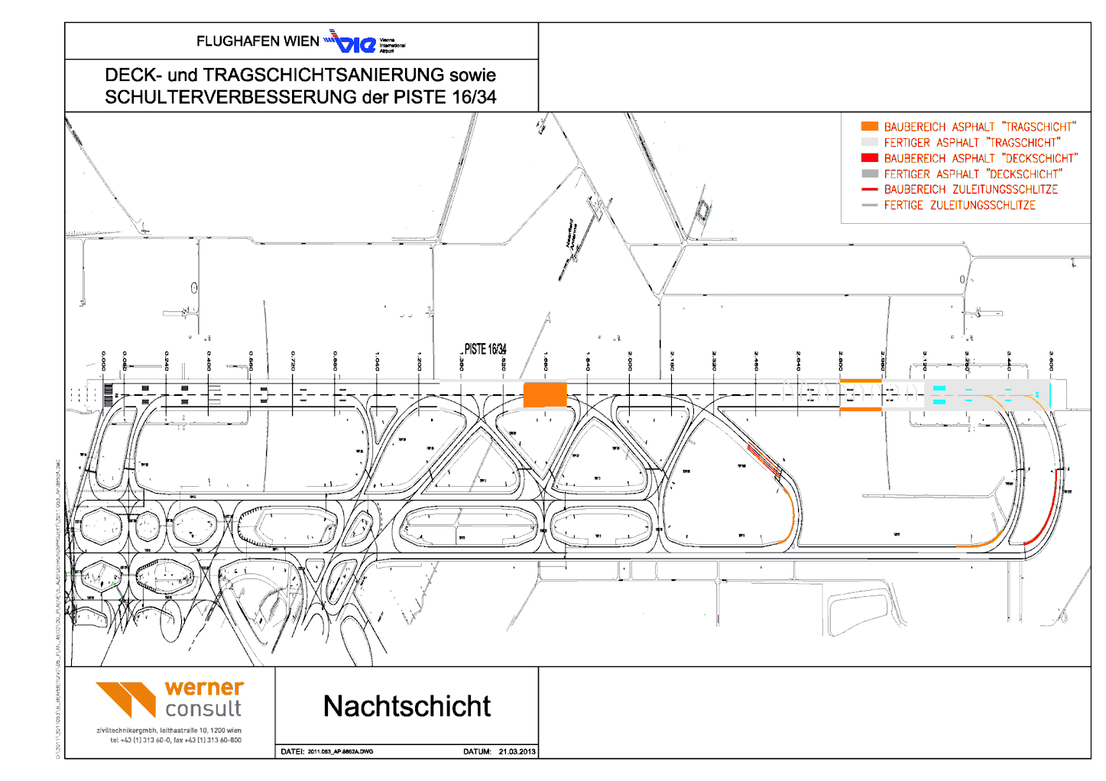

Slide 50
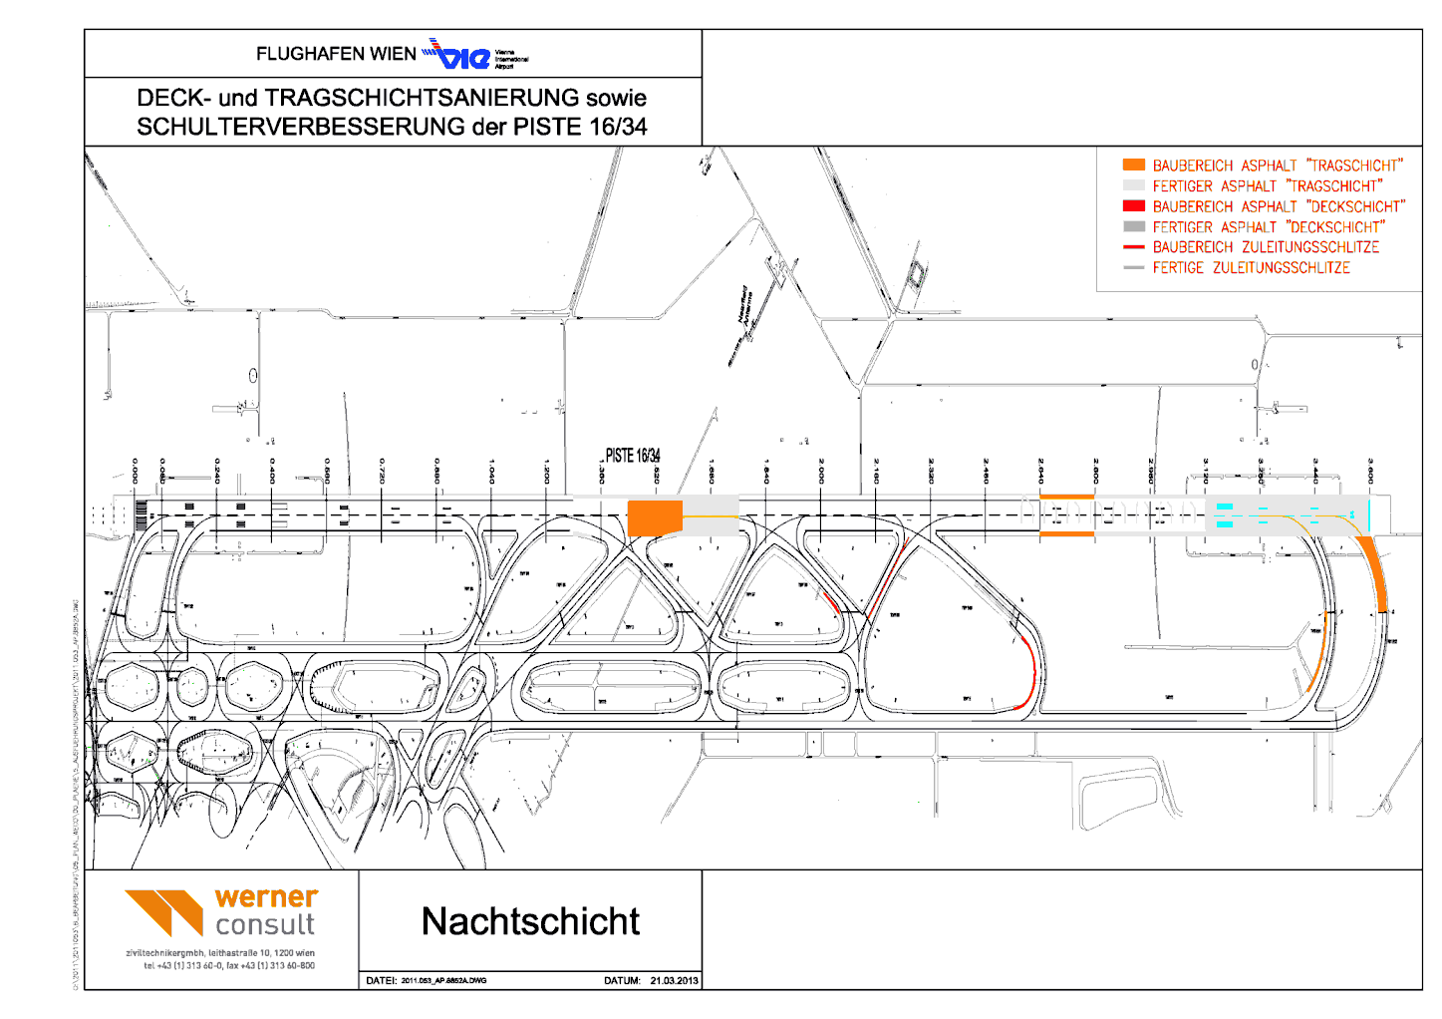

Slide 51
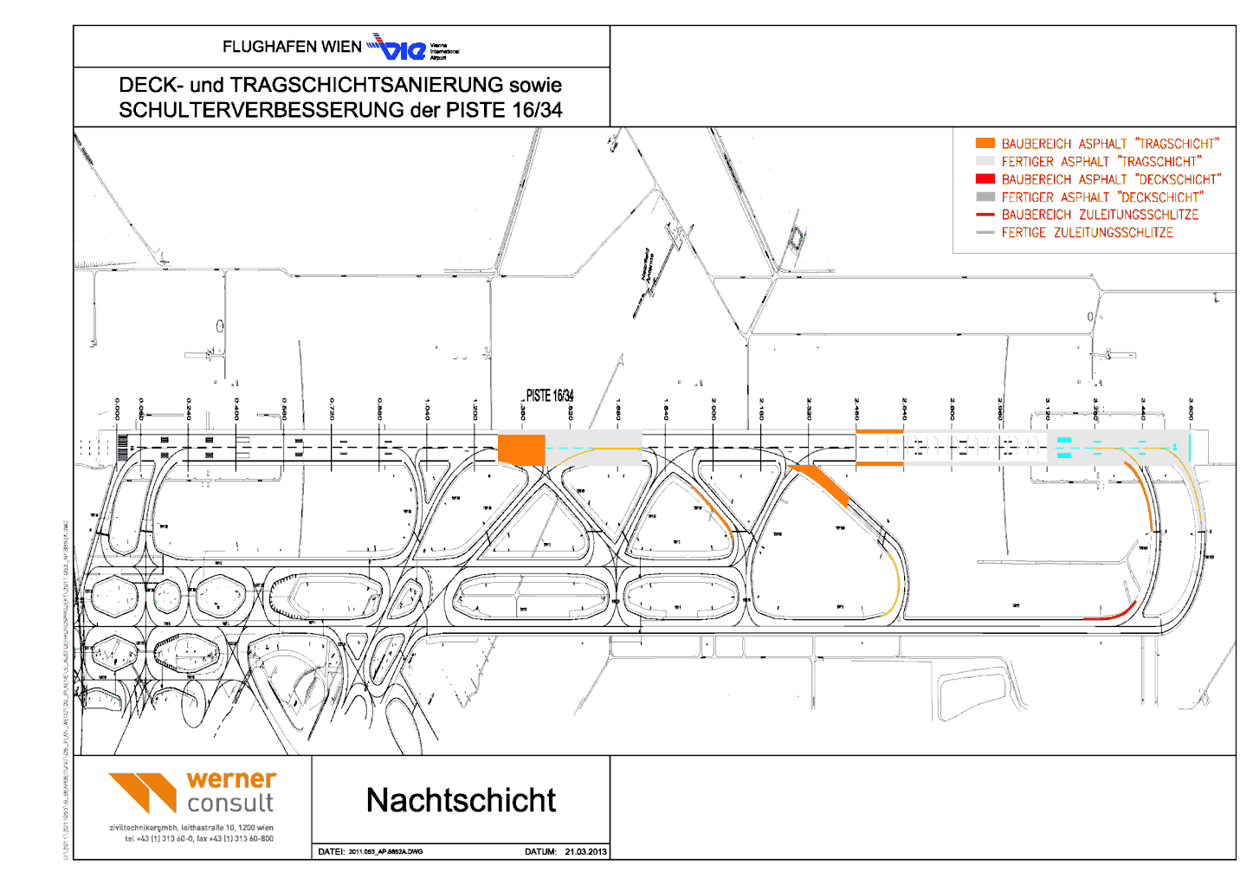

Slide 52
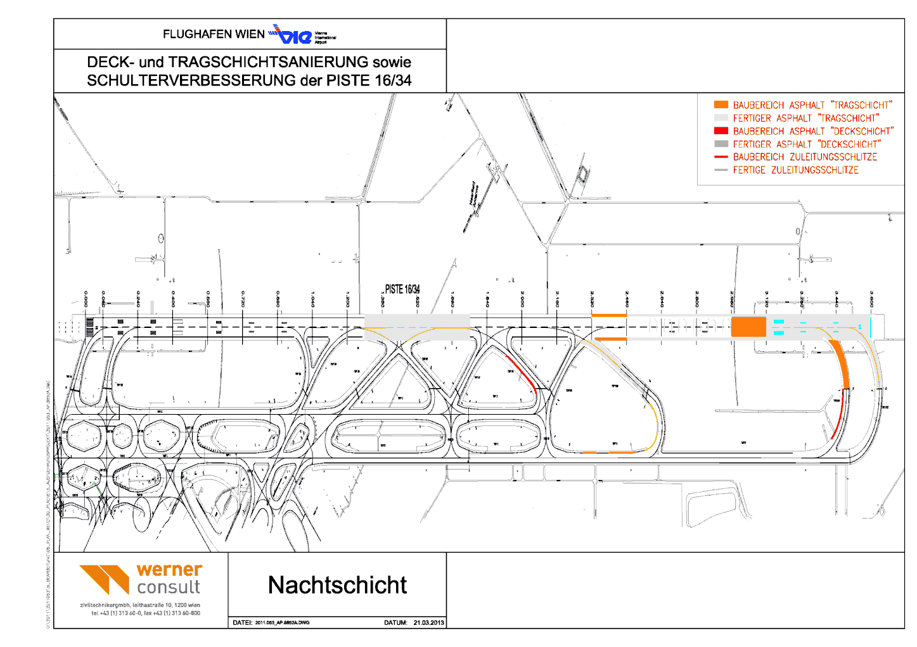

Slide 53
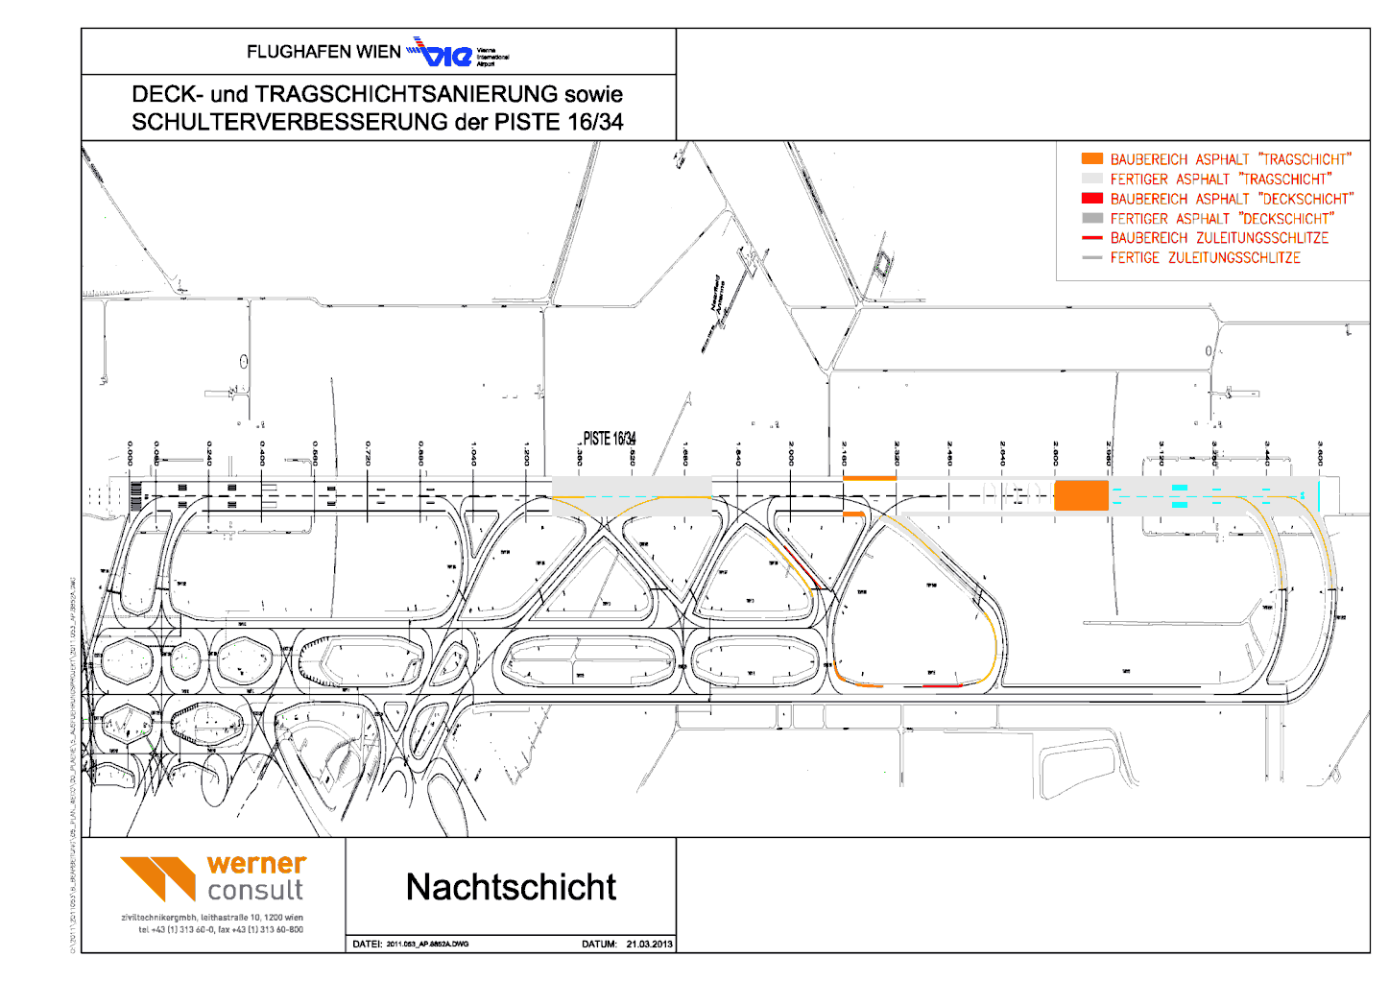

Slide 54
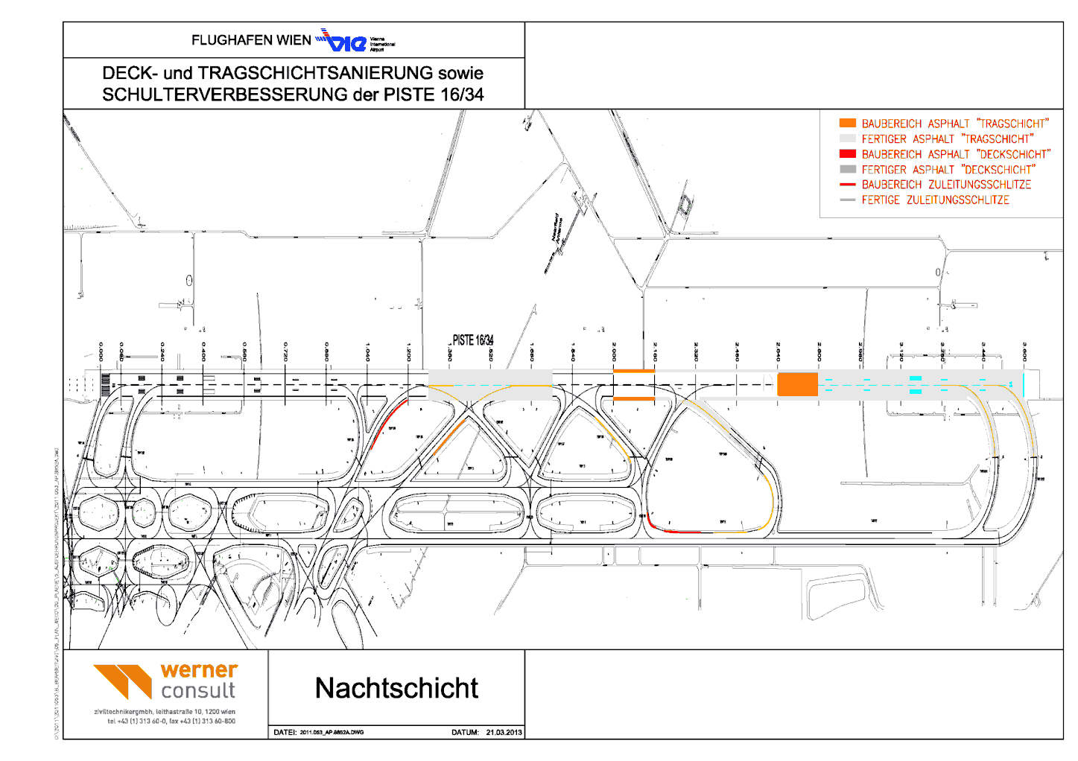

Slide 55
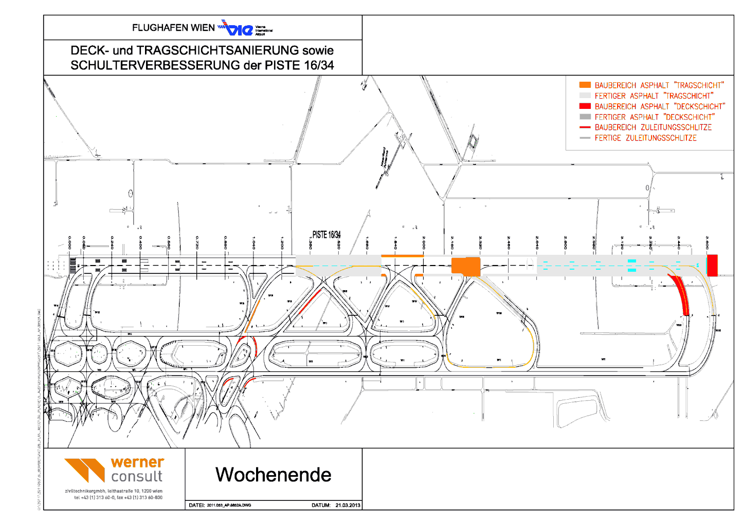

Slide 56
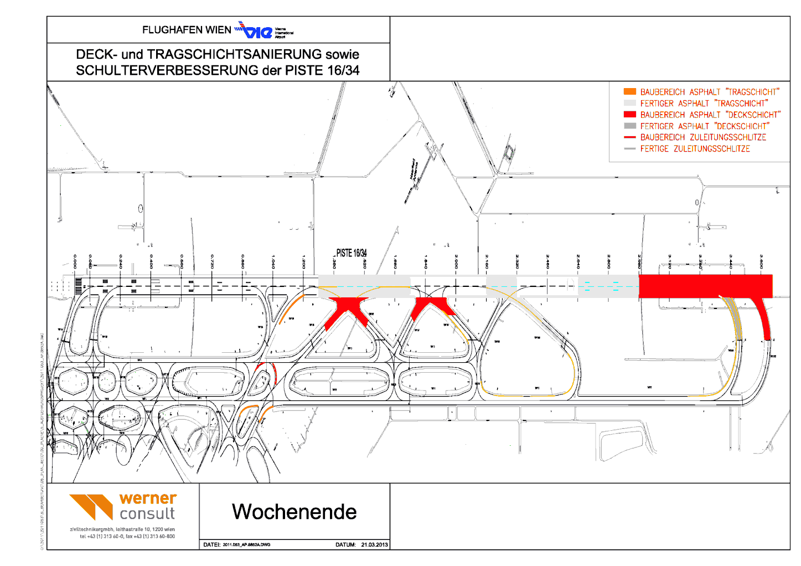

Slide 57


Slide 58


Slide 59


Slide 60


Slide 61


Slide 62


Slide 63


Slide 64


Slide 65


Slide 66


Slide 67


Slide 68


Slide 69


Slide 70


Slide 71


Slide 72


Slide 73

… vielen Dank
für die Aufmerksamkeit
Pistensanierung 16/34 - 2013

